Slide 1
Dossier Architecture Général

Slide 2
Informations
Code: PROJET2
Titre: ELITE
Type: TPRO1 - Implémentation
Statut: En cours
Sponsor: UO12 - DSI (Interne)
Réference du train: Train 1
Méteo: Bonne
Taux avancement global estimé: 50
Taux avancement délai: 40

Slide 3
Informations (suite)
Date de début: 2025-12-01 00:00:00
Date de fin estimée: 2026-01-03 00:00:00
Date de fin réelle: None
Budget OPEX estimé: 10000
Budget OPEX réel: None
Budget CAPEX estimé: 20000
Budget CAPEX réel: None

Slide 4
Contributeurs
Entité | Acteur | Rôle
UO16 - Conformité (Interne) | Courseaux David | chef de projet

Slide 5
Contexte
Projet pour gérer le TMS

Slide 6
Key results
Key result | Description | Type
ECART1 - test david | None | Fonctionnel

Slide 7
Processus
Processus
PROCESS2 - test diagramme
PROCESS1 - un processus

Slide 8

Processus: PROCESS2 - test diagramme

Slide 9
Processus: PROCESS1 - un processus

Slide 10
Adhérences
Projet | Type | Impact
un projet externe - c est un projet | Projet externe | Il va avoir un impact

Slide 11
Démarche
ceci est la démarche du projet

Slide 12
Contraintes
Contrainte | Description
PROCO1 - ma contrainte | ceci est une contrainte

Slide 13
Exigences
Exigence | Type | Description
PROEX1 | Fonctionnelle | une exigence fonctionnelle
PROEX2 | Non fonctionnelle | une exigence non fonctionnelle

Slide 14
Sécurite
Sécurité | Description
PROSEC2 - oauth2 | communication avec oauth2
PROSEC1 - rgpd | doit suivre le rgpd

Slide 15
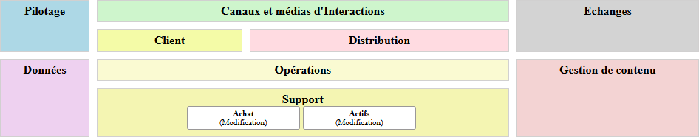
Plan d'occupation des sols impacté

Slide 16
Capacités
Capacité | Type | Impact
CAP319 - Achat | Modification | impact sur les commandes
CAP295 - Actifs | Modification | impact sur les actifs

Slide 17
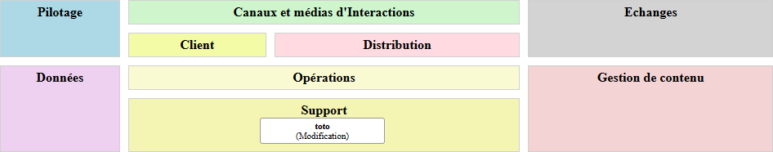
Cartographie des données impactée

Slide 18
Objets métiers
Objet métier | Type | Impact
OM2 - toto | Modification | None

Slide 19
Services
Service | Type | Impact
SERV116 - Accompagner la gestion des contentieux | Modification | mise à jour des contentieux
SERV129 - Catalogue immobilier | Modification | ajout de l'adresse des biens

Slide 20
Solution applicative: PROSC2 - Solution 1
solution préférée

Slide 21
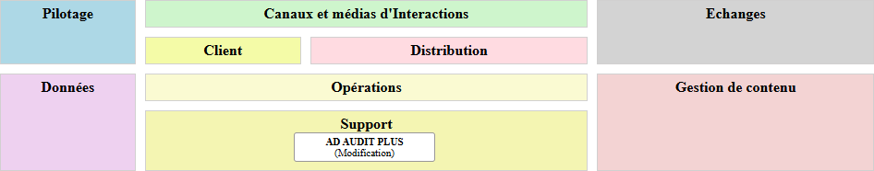
Paysage applicatif impacté

Slide 22
Applications
Application | Type | Impact
APP131 - AD AUDIT PLUS | Modification | modification des interfaces

Slide 23
Composants logiciels
Composant logiciel | Type | Impact
CLOG17 - Accès Banque Crédit Mutuel (Accès Banque Crédit Mutuel) | Modification | None

Slide 24
Flux logiques
Flux logique | Type | Impact
FLOG1 - flux in | Modification | None
FLOG2 - flux out | Modification | None

Slide 25
Solution applicative: PROSC3 - Solution 2
solution alternative

Slide 26
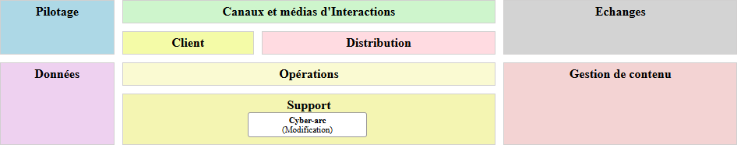
Paysage applicatif impacté

Slide 27
Applications
Application | Type | Impact
APP75 - Cyber-arc | Modification | None

Slide 28
Composants logiciels
Composant logiciel | Type | Impact
CLOG30 - Contrôle des accès (Contrôle des accès) | Modification | None
CLOG69 - Téléphonie mobile (Iphone) (Téléphonie mobile (Iphone)) | Modification | None

Slide 29
Flux logiques
Flux logique | Type | Impact
FLOG4 - new flog 1 | Modification | None

